Slide 2

ĐẤT NƯỚC VÀ CON NGƯỜI

Slide 3
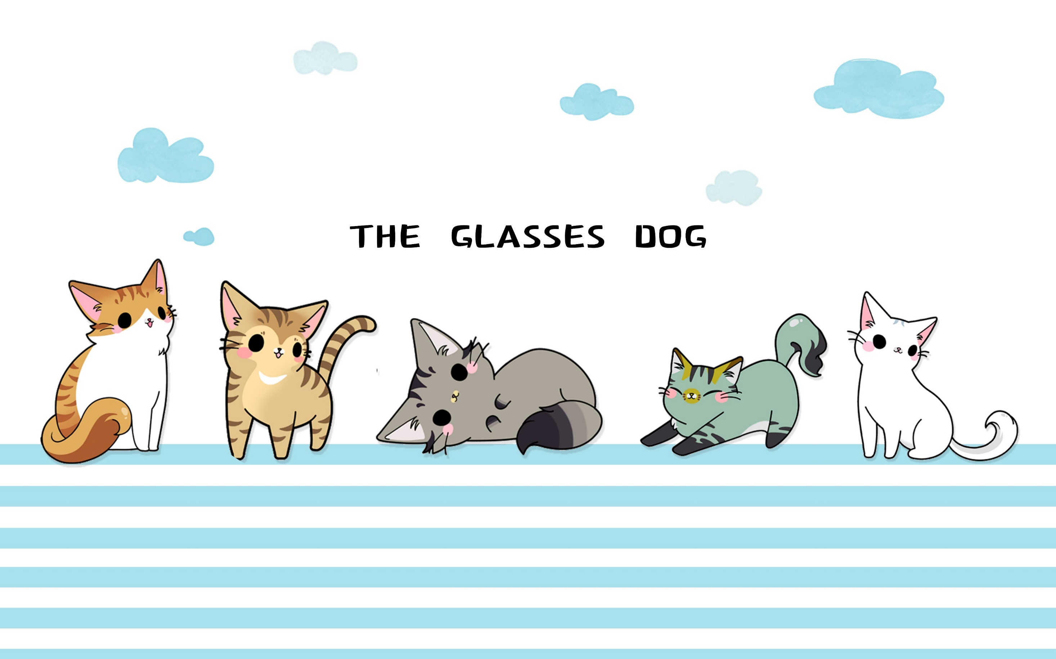
KHỞI ĐỘNG

Slide 4
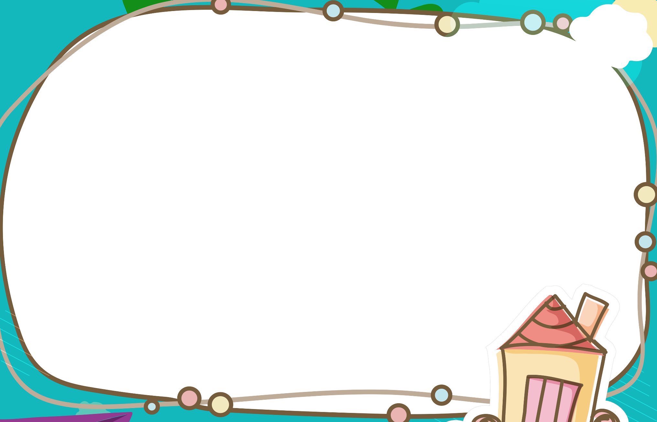

TIẾT 4
Nói và nghe
Kể chuyện “Cảm ơn họa mi”

Slide 5

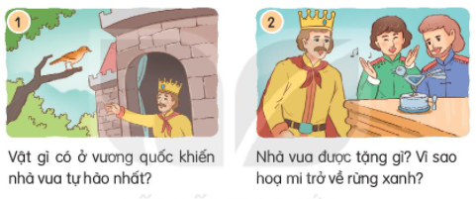
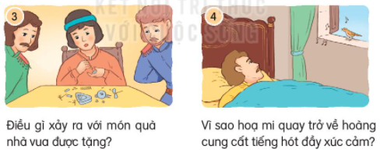
Dựa vào tranh và câu hỏi gợi ý, đoán nội dung của từng tranh
Cảm ơn họa mi
(Theo truyện cổ an-đec-xen)

Slide 6

Nghe kể chuyện
Cảm ơn họa mi
(Theo truyện cổ an-đec-xen)

Slide 7
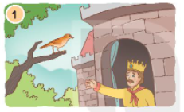
Kể lại từng đoạn truyện theo tranh.
Vật gì ở vương quốc khiến nhà vua tự hào nhất?
- Tranh 1: nhà vua tự hào vì có chim quý
2

Slide 8
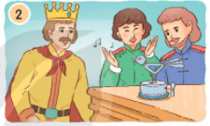
Nhà vua được tặng gì? Vì sao họa mi trở về rừng xanh?
Tranh 2: Nhà vua được tặng 1 con chim đồ chơi bằng má
2

Slide 9
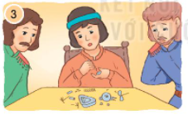
Điều gì xảy ra với món quà nhà vua tặng?
Tranh 3: con chim đồ chơi bị hỏng mọi người tháo tung ra để sửa nhưng không được

Slide 10
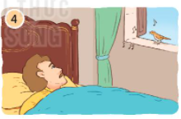
Vì sao họa mi quay trở về hoàng cung cất tiếng hót đầy cảm xúc?
Tranh 4: Biết vua ốm chim tìm về hoàng cung cất tiếng hót giúp vua khỏi bệnh.

Slide 11
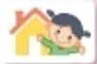
Đóng vai chim họa mi kể cho người thân các sự viêc trên.

Slide 12
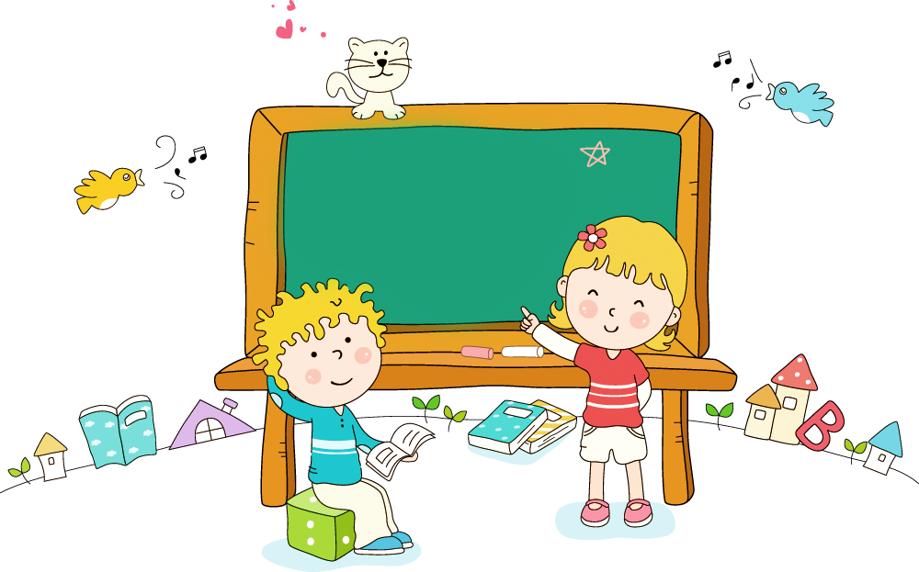
CỦNG CỐ, DẶN DÒ

Slide 13
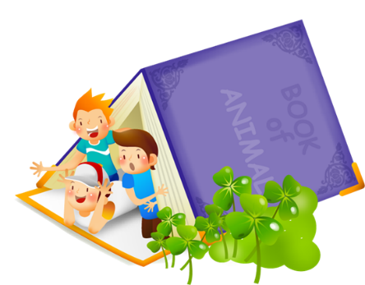

TẠM BIỆT, HẸN GẶP LẠI

